Slide 1
初识重构
前端开发
司超

Slide 2
1、重构简介
2、判断方法
3、重构之道

Slide 3
什么是重构
重构是这样一个过程：在不改变代码外在行为的前提下，对代码做出修改，以改进程序的内部结构。它是一种经千锤百炼形成的有条不紊的程序整理方法，可以最大限度地减少整理过程中引入错误的几率。本质上说，重构就是在代码写好之后改进它的设计。

Slide 4
为何重构
一、重构改进软件设计：代码结构的流失是累积性的。越难看出代码所代表的设计意图，就越难保护其中设计，于是该设计就腐败得越快。经常性的重构可以帮助代码维持自己该有的形态。
二、重构使软件更容易理解：程序设计，很大程度上是与计算机交谈，但除计算机外，程度代码还有其他读者：几个月之后可能会有另一位程序员尝试读懂你的代码并做一些修改。不要忘记第二个读者。
三、重构帮助找到bug

Slide 5
何时重构
1、三次法则：第一次做某件事时只管去做；第二次做会有反感，但还是可以去做；第三次再做类似的事，就应该重构。
2、添加新功能时重构
3、修补错误时重构
4、代码review时重构

Slide 6
代码的坏味道
1、重复代码
2、过长函数：程序越长越难理解
3、过长参数列
4、过大的类
5、过多的注释

Slide 7
圈复杂度
在软件测试的概念里，圈复杂度用来衡量一个模块判定结构的复杂程度，数量上表现为独立线性路径条数，即合理的预防错误所需测试的最少路径条数。圈复杂度大说明程序代码可能质量低且难于测试和维护，根据经验，程序的可能错误和高的圈复杂度有着很大关系。
圈复杂度主要与分支语句（if、else、switch 等）的个数成正相关。当一段代码中含有较多的分支语句，其逻辑复杂程度就会增加。在计算圈复杂度时，可以通过程序控制流图方便的计算出来。通常使用的计算公式是V(G) = e – n + 2 , e 代表在控制流图中的边的数量（对应代码中顺序结构的部分），n 代表在控制流图中的节点数量，包括起点和终点（1、所有终点只计算一次，即便有多个return或者throw；2、节点对应代码中的分支语句）。

Slide 8
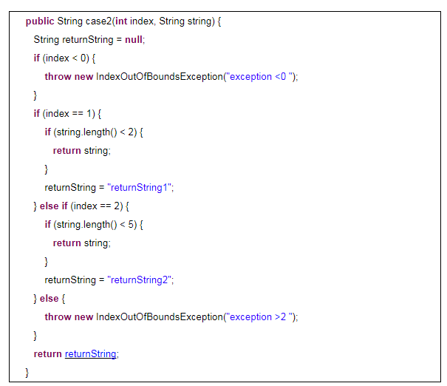
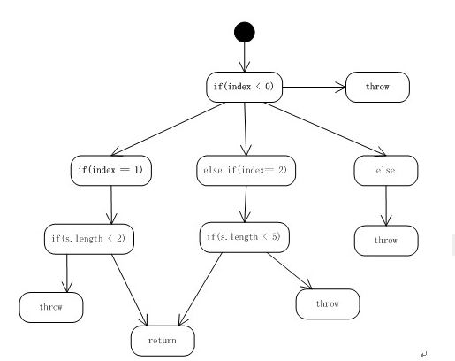
圈复杂度

Slide 9
圈复杂度
圈复杂度告诉你两件重要事. 首先,它指出一个方法的综合复杂度. 值越低越好,如果数值较高,就说明方法可能覆盖了过多不同情况的处理(例如,尝试做太多容错处理),说明方法需要分解成更简单的只满足一种情况的单一职责方法(这样会更容易维护)。
其次,为了确保每种情况都被完全地测试,你必须为每条路线创建唯一的测试用例. 圈复杂度告诉你需要写多少个测试用例来确保所有可能的情况都已经被覆盖。
如果一个代码段的圈复杂度值多于测试用例的数量,你就会发现有些情况没有被处理,而且可能藏匿着bug。

Slide 10
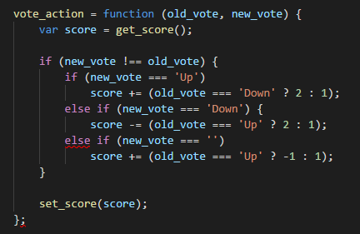
一个小栗子
举一个例子：有一个网站的投票功能，当用户点 Up 的时候就加一票，点 Down 就减一票；如果用户已经 Down 了，那么点 Up 的时候要加两票，如果用户已经 Up了，那么点 Down 的时候要减两票。
先看一种写法：

Slide 11
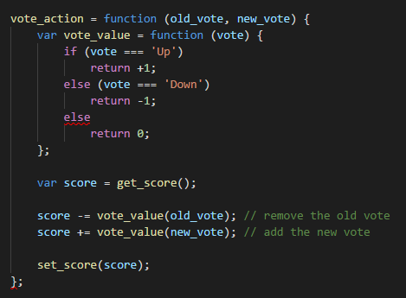
第二种写法如下：

Slide 12
关于代码行数
代码行数是通过计算执行的代码行数来量度软件块的大小。虽然和上面的特征一样,这个值也是越低越好(原因很简单,你以更少的代码完成功能就能减少你思考的负担)，但在用这个特征前有几条告诫你需要知道：
1.不是每行代码都相等。有些行是非常简单，有些却非常复杂，会花费数小时来计算。
2. 有时将一行复杂的代码分割成几行会令它更容易理解；在这样的情况下，增加了代码行但更容易维护。
3.除非设计完善并彻底测试过，而且已成型的所有代码是出自你本人，否则代码行数不会精确反映投入软件中的努力的量。要聪明地使用这个度量值。在以前,代码行数出名地被滥用于测量每日的编程生产力,带来了灾难性的结果。

Slide 13
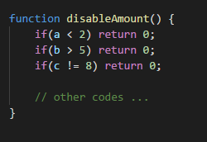
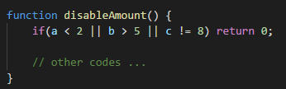
重构之道
合并条件表达式

Slide 14
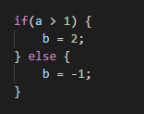

活用三元表达式

Slide 15
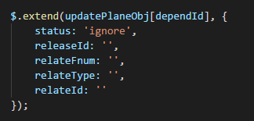
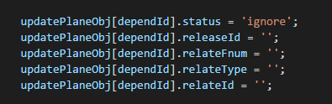
精炼语句

Slide 16
三、提取重复代码到单独的方法
四、函数命名要规范，参数不宜过多
五、避免硬编码
六、保持方法功能单一

Slide 17
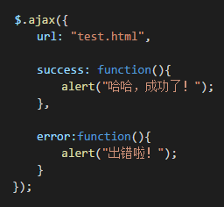

七、复杂的回调函数建议使用jQuery的deferred对象

Slide 18
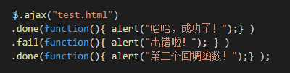
有多个回调的情况

Slide 19

为多个操作指定一个回调函数

Slide 20
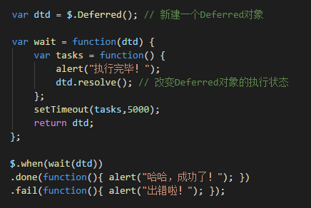
非ajax情况下使用

Slide 21
小结
写代码不能不拘小节。能写出功能健全、容易维护、易于阅读的代码非一朝一夕之功，需要大家平常就要有关注代码质量的意识，坚持代码review，互相取长补短，不积累技术债务。

Slide 22
参考
1、jQuery的deferred对象详解
地址：http://www.ruanyifeng.com/blog/2011/08/a_detailed_explanation_of_jquery_deferred_object
2、重构:改善既有代码的设计 马丁·福勒 (Martin Fowler) 著，翻译：熊节
3、知乎：如何写出优美的JavaScript代码
地址：https://www.zhihu.com/question/20635785

